Slide 1
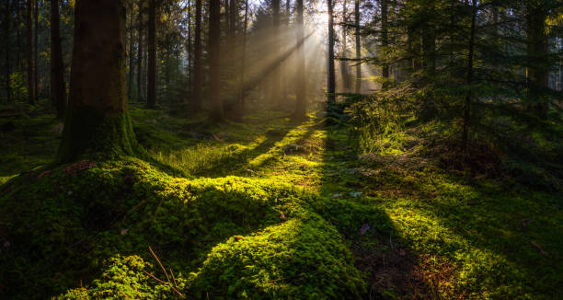
EU:s skogsstrategi 2030
Annika Wäppling Korzinek, EU kommissionen i Sverige

Slide 2
Forest Strategy
Gröna given
EU:s strategi för biologisk mångfald 2030
Skogens centrala och mångfunktionella roll
Biodiversity Strategy
Green Deal

Slide 3
Prissättning
Mål
Regler
Stödåtgärder
Starkare handel med utsläppsrätter, även inom luftfarten
Handeln med utsläppsrätter
utökas till vägtrafik och byggnader
Uppdaterat energiskattedirektiv
Ny mekanism för koldioxidjustering vid gränserna
Uppdaterad förordning om ansvarsfördelning
Uppdaterad förordning om LULUCF
Uppdaterat energieffektivitets-direktiv
Skärpta CO2-krav på personbilar och lätta lastbilar
Ny infrastruktur för alternativa bränslen
ReFuelEU: hållbarare flygbränslen
FuelEU: renare marina bränslen
EU:s flerårsbudget: 1,2 biljoner EURO (30%)
NGEU: 672 miljarder EURO (37%)
Sociala klimatfonden: 72,2 miljarder EURO
Uppdaterat direktiv om förnybar energy

Slide 4
Stödja socio-ekonomiska funktioner av skog och landsbygd
Skogsbioekonomi för långlivade träprodukter
Hållbar användning av träbaserade resurser för bioenergi
Skogsbioekonomi som inte är träbaserad, inbegripet ekoturism
Kompetens-utveckling

Slide 5
Bekämpa klimatförändringar, vända förlusten av biologisk mångfald och säkerställa motståndskraftiga och mångfunktionella skogsekosystem
Skydd av EU:s sista återstående urskogar och naturskogar
Hållbart skogsbruk för klimatanpassning och motståndskraftiga skogar
Återbeskogning och beskogning
Ekonomiska incitament

Slide 6
Strategisk skoglig övervakning, rapportering och datainsamling
Förbättrade Copernicus produkter, fjärranalysdata och markbaserad övervakning.
Forest Information System for Europe (FISE)
Lagstiftningsförslag om skoglig observation, rapportering och datainsamling -samordnat EU-system för övervakning, datainsamling och rapportering

